Slide 1
Globálne zdravie vo svete a v EU
prof. MUDr. Martin Rusnák, CSc a PhDr. Eva Nemčovská, PhD
Katedra Verejného zdravotníctva FZaSP TU

Slide 2
Zimný semester 2015/2016
Rozsah: 2/0
Prednáška 9,30 – 11,05 hod.
Počet kreditov: 3
Záverečné hodnotenie: záverečný test/ písomná skúška

Slide 3
Kalendár
28.9 | Úvod | Zdravotná starostlivosť v EÚ
5.10 | WHO – časť 1 | Svetová zdravotnícka organizácia
12.10 | WHO – časť 2
19.10 | ECDC | Európske stredisko na prevenciu a boj s nákazlivými chorobami
26.10 | OSHA | Európska agentúra pre bezpečnosť a ochranu zdravia pri práci (EU-OSHA)
2.11 | EFSA | Európsky úrad pre bezpečnosť potravín
9.11 | EMA | Európska agentúra pre lieky
16.11 | EUROFOUND | Európska nadácia pre zlepšovanie životných a pracovných podmienok
23.11 | CHAFEA | Výkonná agentúra pre spotrebiteľov, zdravie, poľnohospodárstvo a potraviny
30.11 | ENVI | Environment, Public health and Food Safety (European Parliament Committee
7.12 | EUPHA, APHA
14.12 | CDC
Notes:
http://europa.eu/eu-life/healthcare/index_sk.htm

Slide 4
Otázky zdravia verejnosti vo svete

Slide 5
Vážne chronické ochorenia (MCDs)
Definované ako choroby, ktoré postihujú najmenej 50 100 000 ľudí - spoločne spôsobujú 87% úmrtí v EÚ:
ochorenia srdca a ciev
rakovina,
psychické problémy,
diabetes mellitus,
chronické respiračné ochorenia,
ochorenia pohybového aparátu.

Slide 6
Hlavné príčiny smrti vo svete Mendis, S., et al. (2011). Global atlas on cardiovascular disease prevention and control, World Health Organization.

Slide 7
Choroby srdca a ciev podľa pohlavia, (WHO, 2011)
Muži
Ženy

Slide 8
Choroby srdca a ciev – muži (WHO, 2011)

Slide 9
Choroby srdca a ciev – ženy (WHO, 2011)

Slide 10
Záťaž obyvateľstva - muži (DALY/100 000), (WHO, 2011)

Slide 11
Záťaž obyvateľstva - ženy (DALY/100 000), (WHO, 2011)

Slide 12
Vývoj globálnych problémov vo svete
prof. Hans Rosling
https://www.ted.com/talks/hans_rosling_shows_the_best_stats_you_ve_ever_seen?language=cs

Slide 13
Otázky zdravia verejnosti v EU

Slide 14
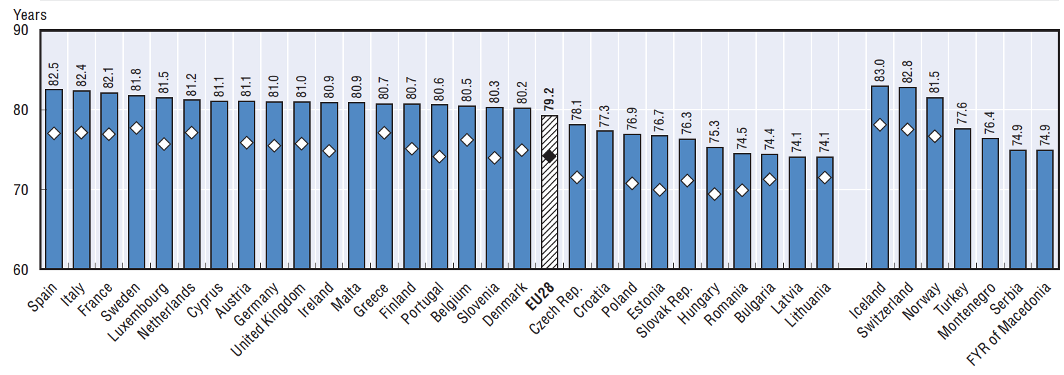
Life expectancy. OECD (2014). Health at a Glance: Europe 2014, OECD Publishing.

Slide 15
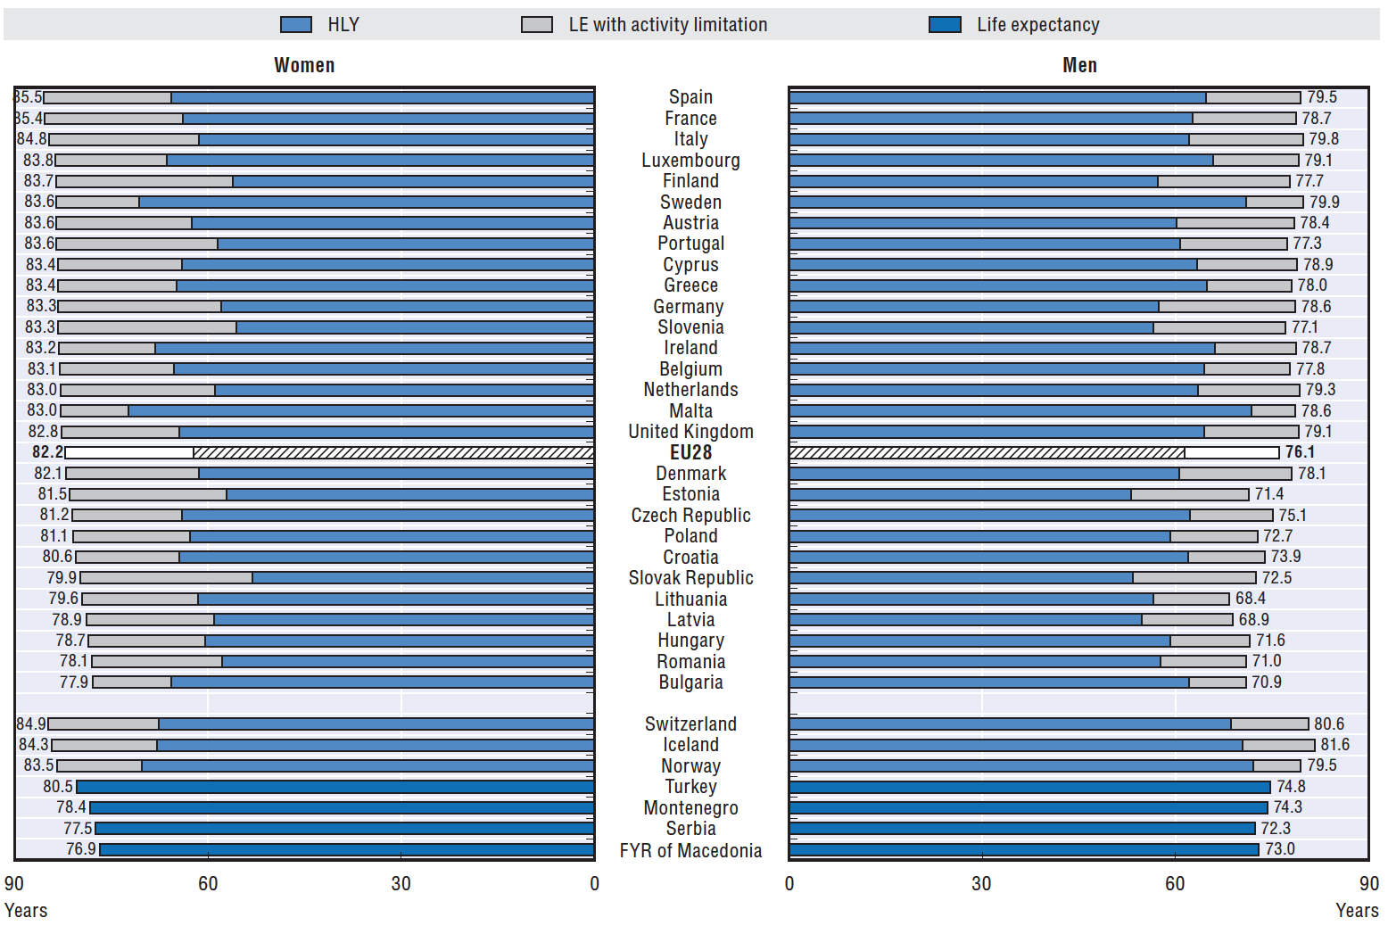
Očakávaná dĺžka života (LE) and roky života v zdraví (HLY) pri narodení, podľa pohlavia, 2012

Slide 16
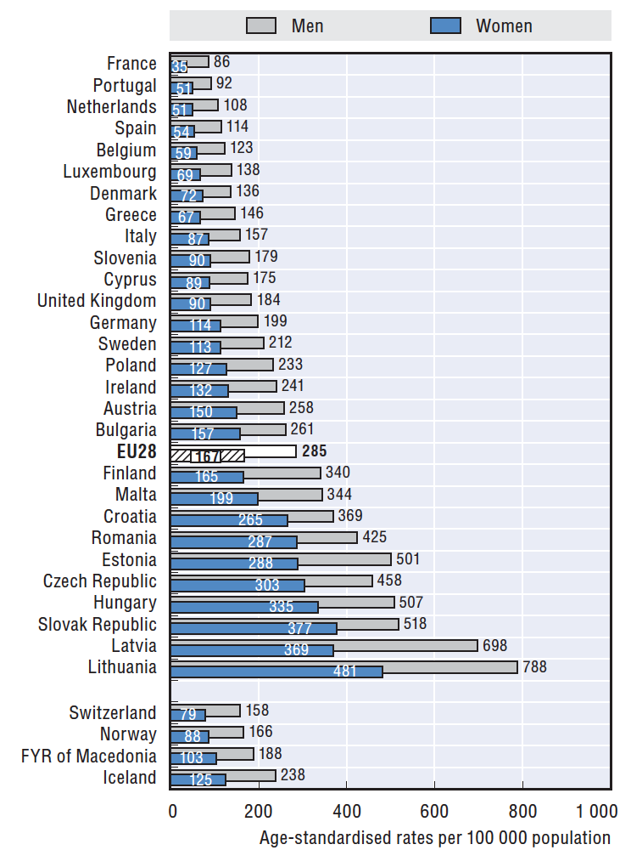
Úmrtnosť na ischemickú chorobu srdca, 2011

Slide 17
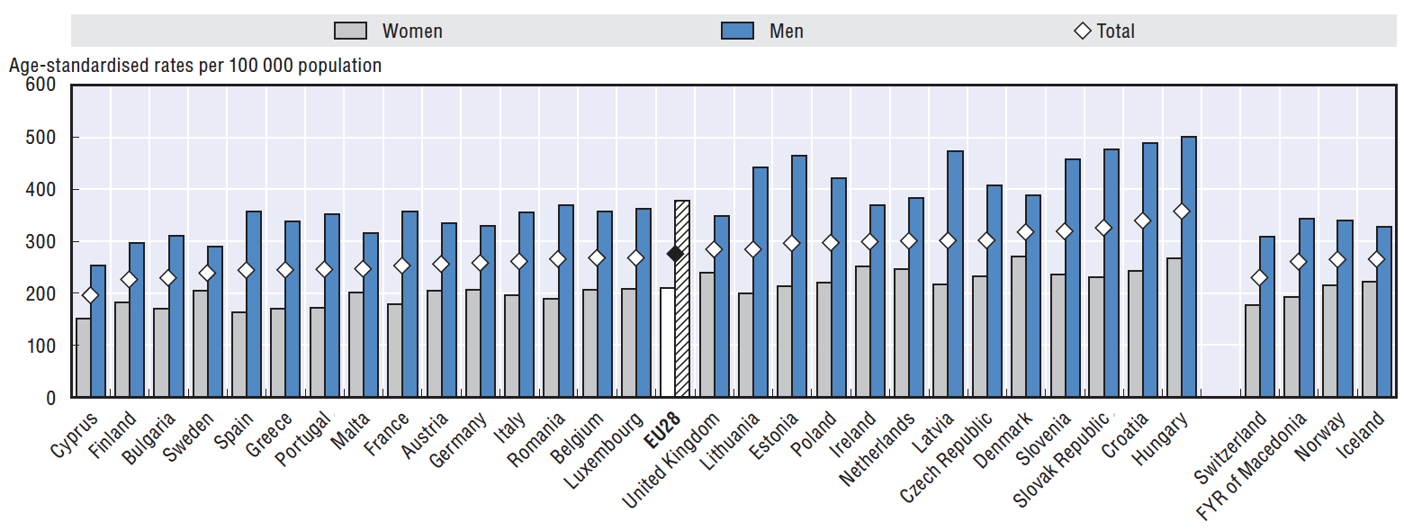
Úmrtnosť na všetky typy rakoviny, muži a ženy, 2011

Slide 18
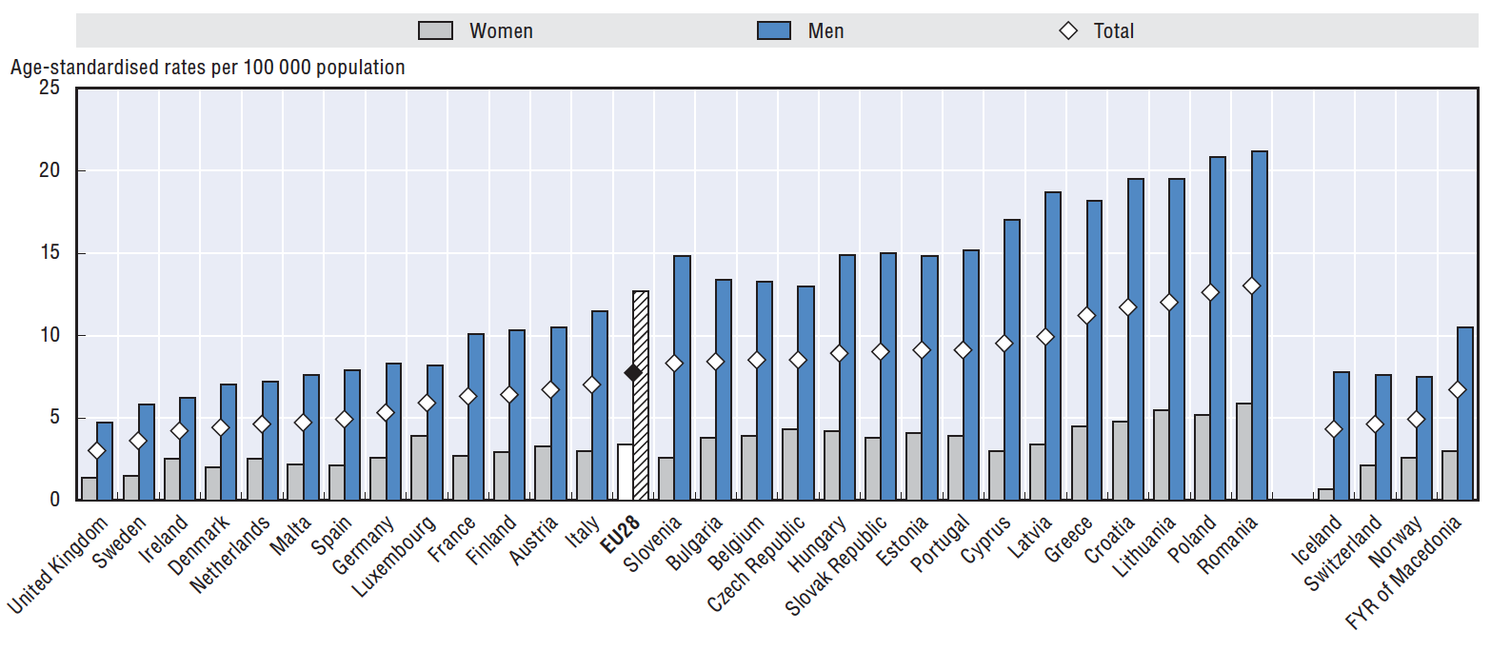
Úmrtnosť na dopravné úrazy, 2011

Slide 19
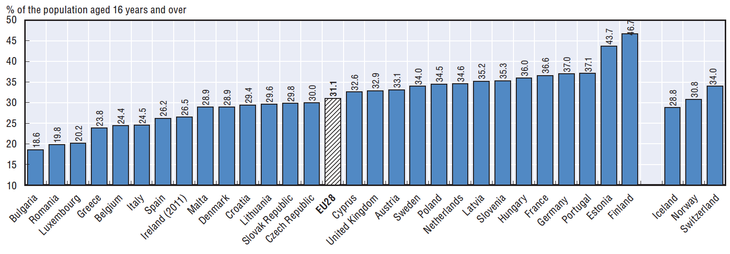
Vyjadrenie sa o osobnom zdravotnom probléme alebo dlhodobom ochorení
Notes:
Obrázok ukazuje, že krajiny, kde ľudia umierajú veľmi skoro, si ľudia neuvedomujú, že sú chorí, resp. vedome alebo nevedome znižujú význam svojho stavu zdravia

Slide 20
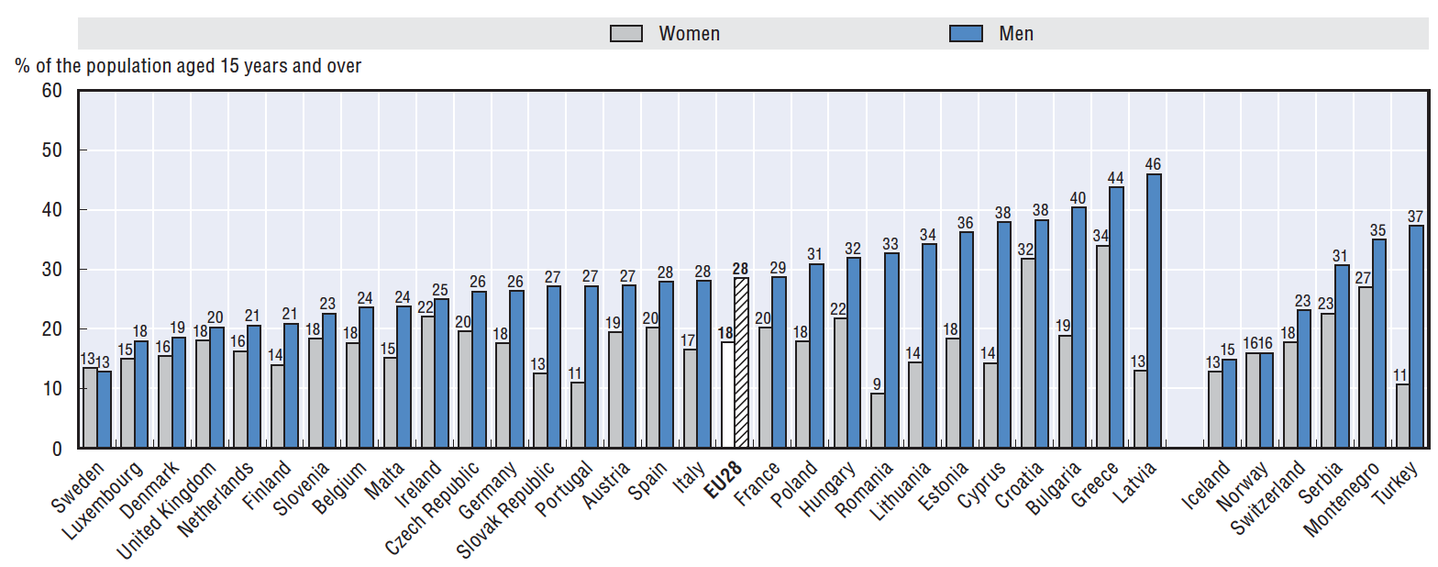
Rozdiel medzi pohlaviami pri fajčení, 2012
Notes:
Slovensko zostáva tradičnou krajinou, kde ženy výrazne menej fajčia ako muži, resp. sa k tomu nepriznajú

Slide 21
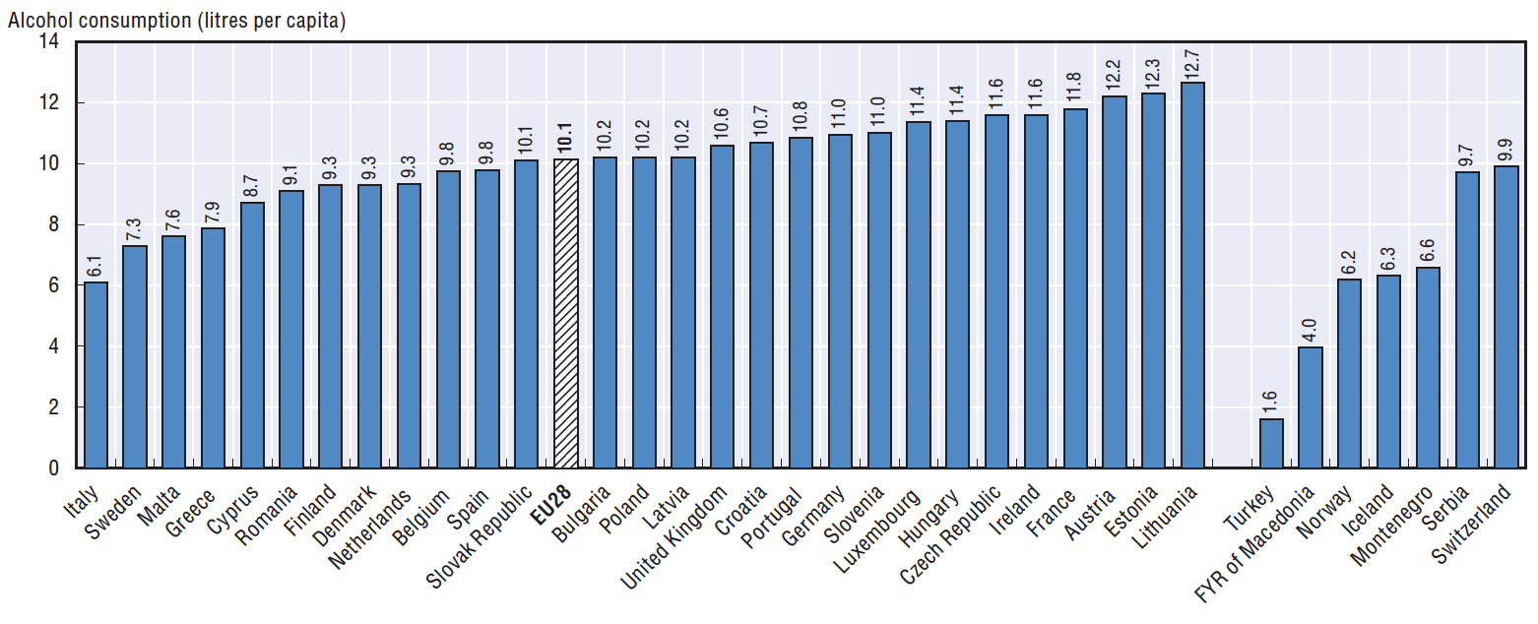
Spotreba alkoholu u obyvateľov starších ako 15 rokov, 2012

Slide 22
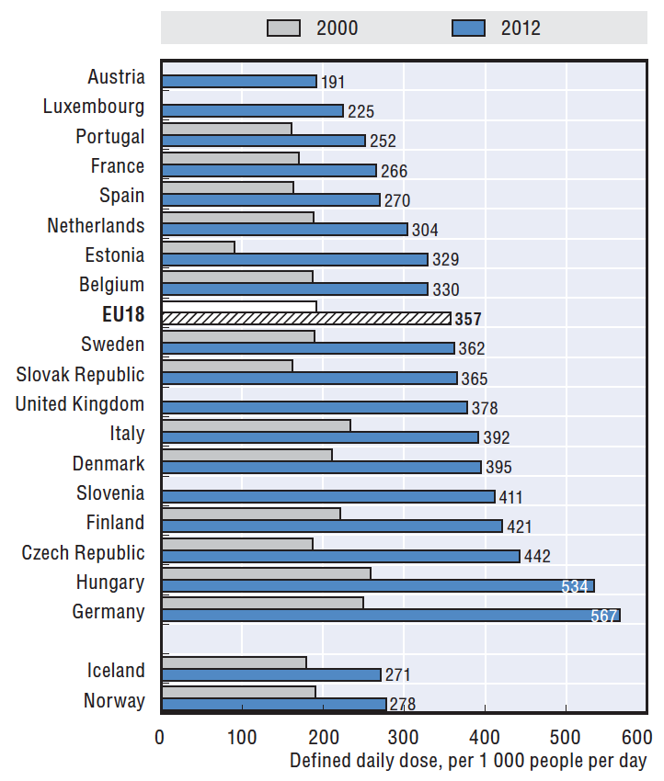
Spotreba liekov proti vysokému tlaku krvi, 2000-20012

Slide 23
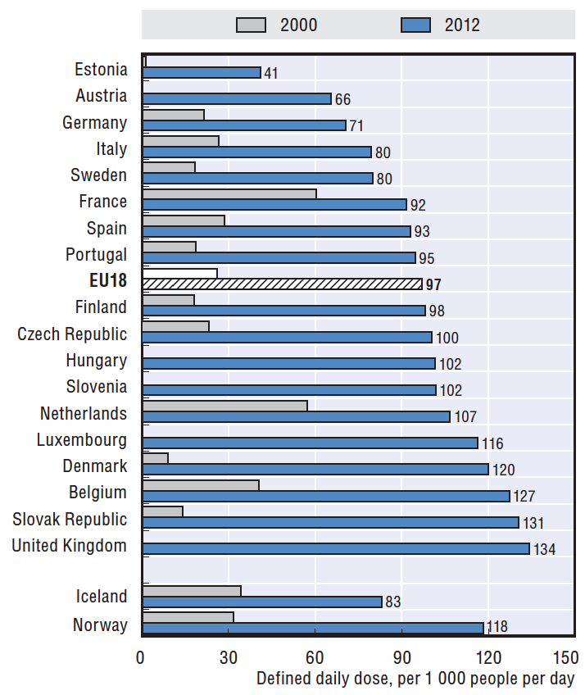
Spotreba liekov proti cholesterolu, 2010 a 2012

Slide 24
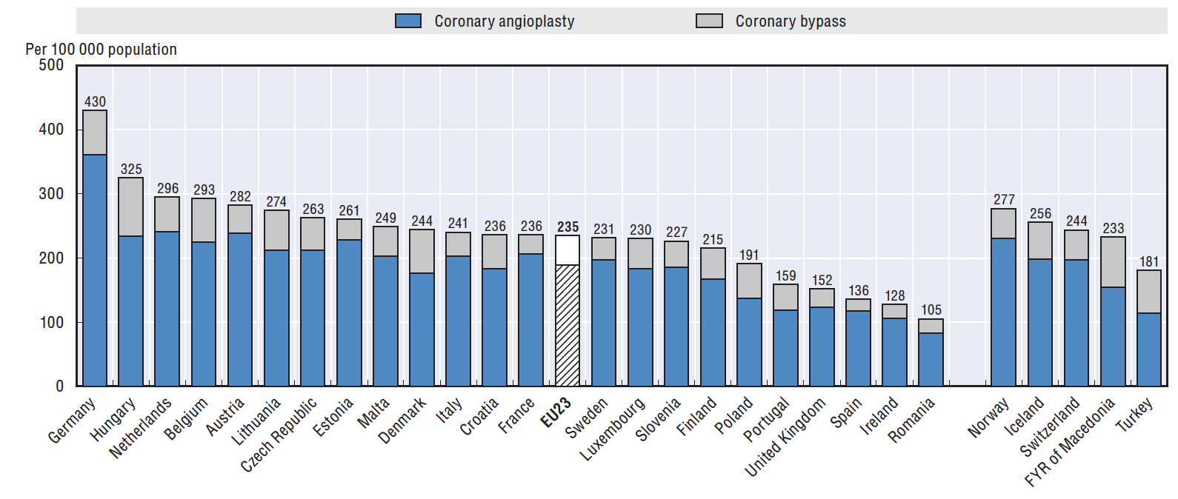
Operácie koronárnych ciev na srdci
Notes:
Slovensko? Nevieme.

Slide 25
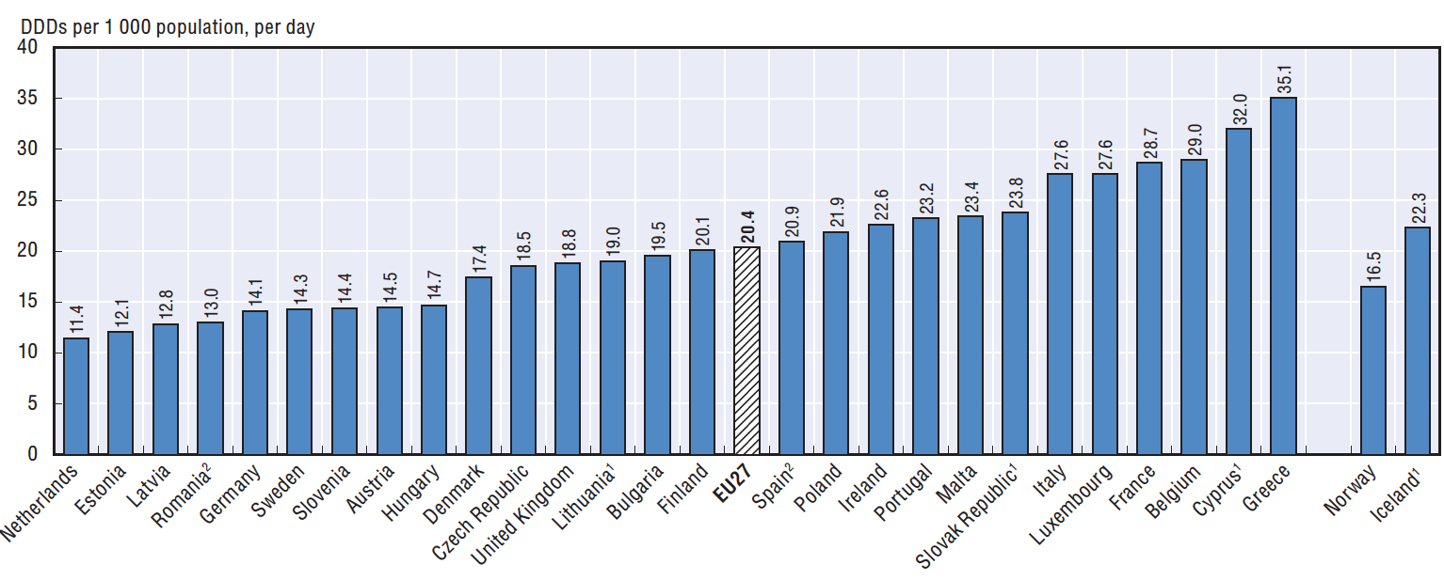
Celkové množstvo predpísaných antibiotík, 2011

Slide 26
Zhrnutie
Rozsah záťaže ochoreniami vo svete – mnohým je možné predísť
Rozsah záťaže ochoreniami v EU

